Slide 1
Archeobotanika hrobů
Starší doba železná

Slide 2
Seed and fruits; charcoals; pollen
Burial rite
X
Environment of the site
Pollen in the air
Charcoals, seeds and fruits
Residuum of earlier activities
grave
Pohřební ritus x , prostředí pohřebiště x místo, kde bylo tělo uložené před pohřbem

Slide 3
Plant macro-remains + wood and charcoals
Dry environment - big samples, low density of charred plant macro-remains
Graves with large bronze artefacts – samples with the immediate surroundings of the metal arteacts, low volume, high density of plant macro-remains (preserved by metal corrosion products) + big samples from filling of the graves (charred macro-remains)
Samples were floated:
light fraction - sieve 0,25 mm
Heavy fraction – sieve 0,5 mm (bones, artefacts)

Slide 4
Pollen
Dry environment - samples usually contaminated; pollen often destroied
Graves with large bronze artefacts – samples with the immediate surroundings of the metal arteacts, excellently preserved pollen grains (preserved by metal corrosion products) + samples from filling of the graves (comparation)

Slide 5
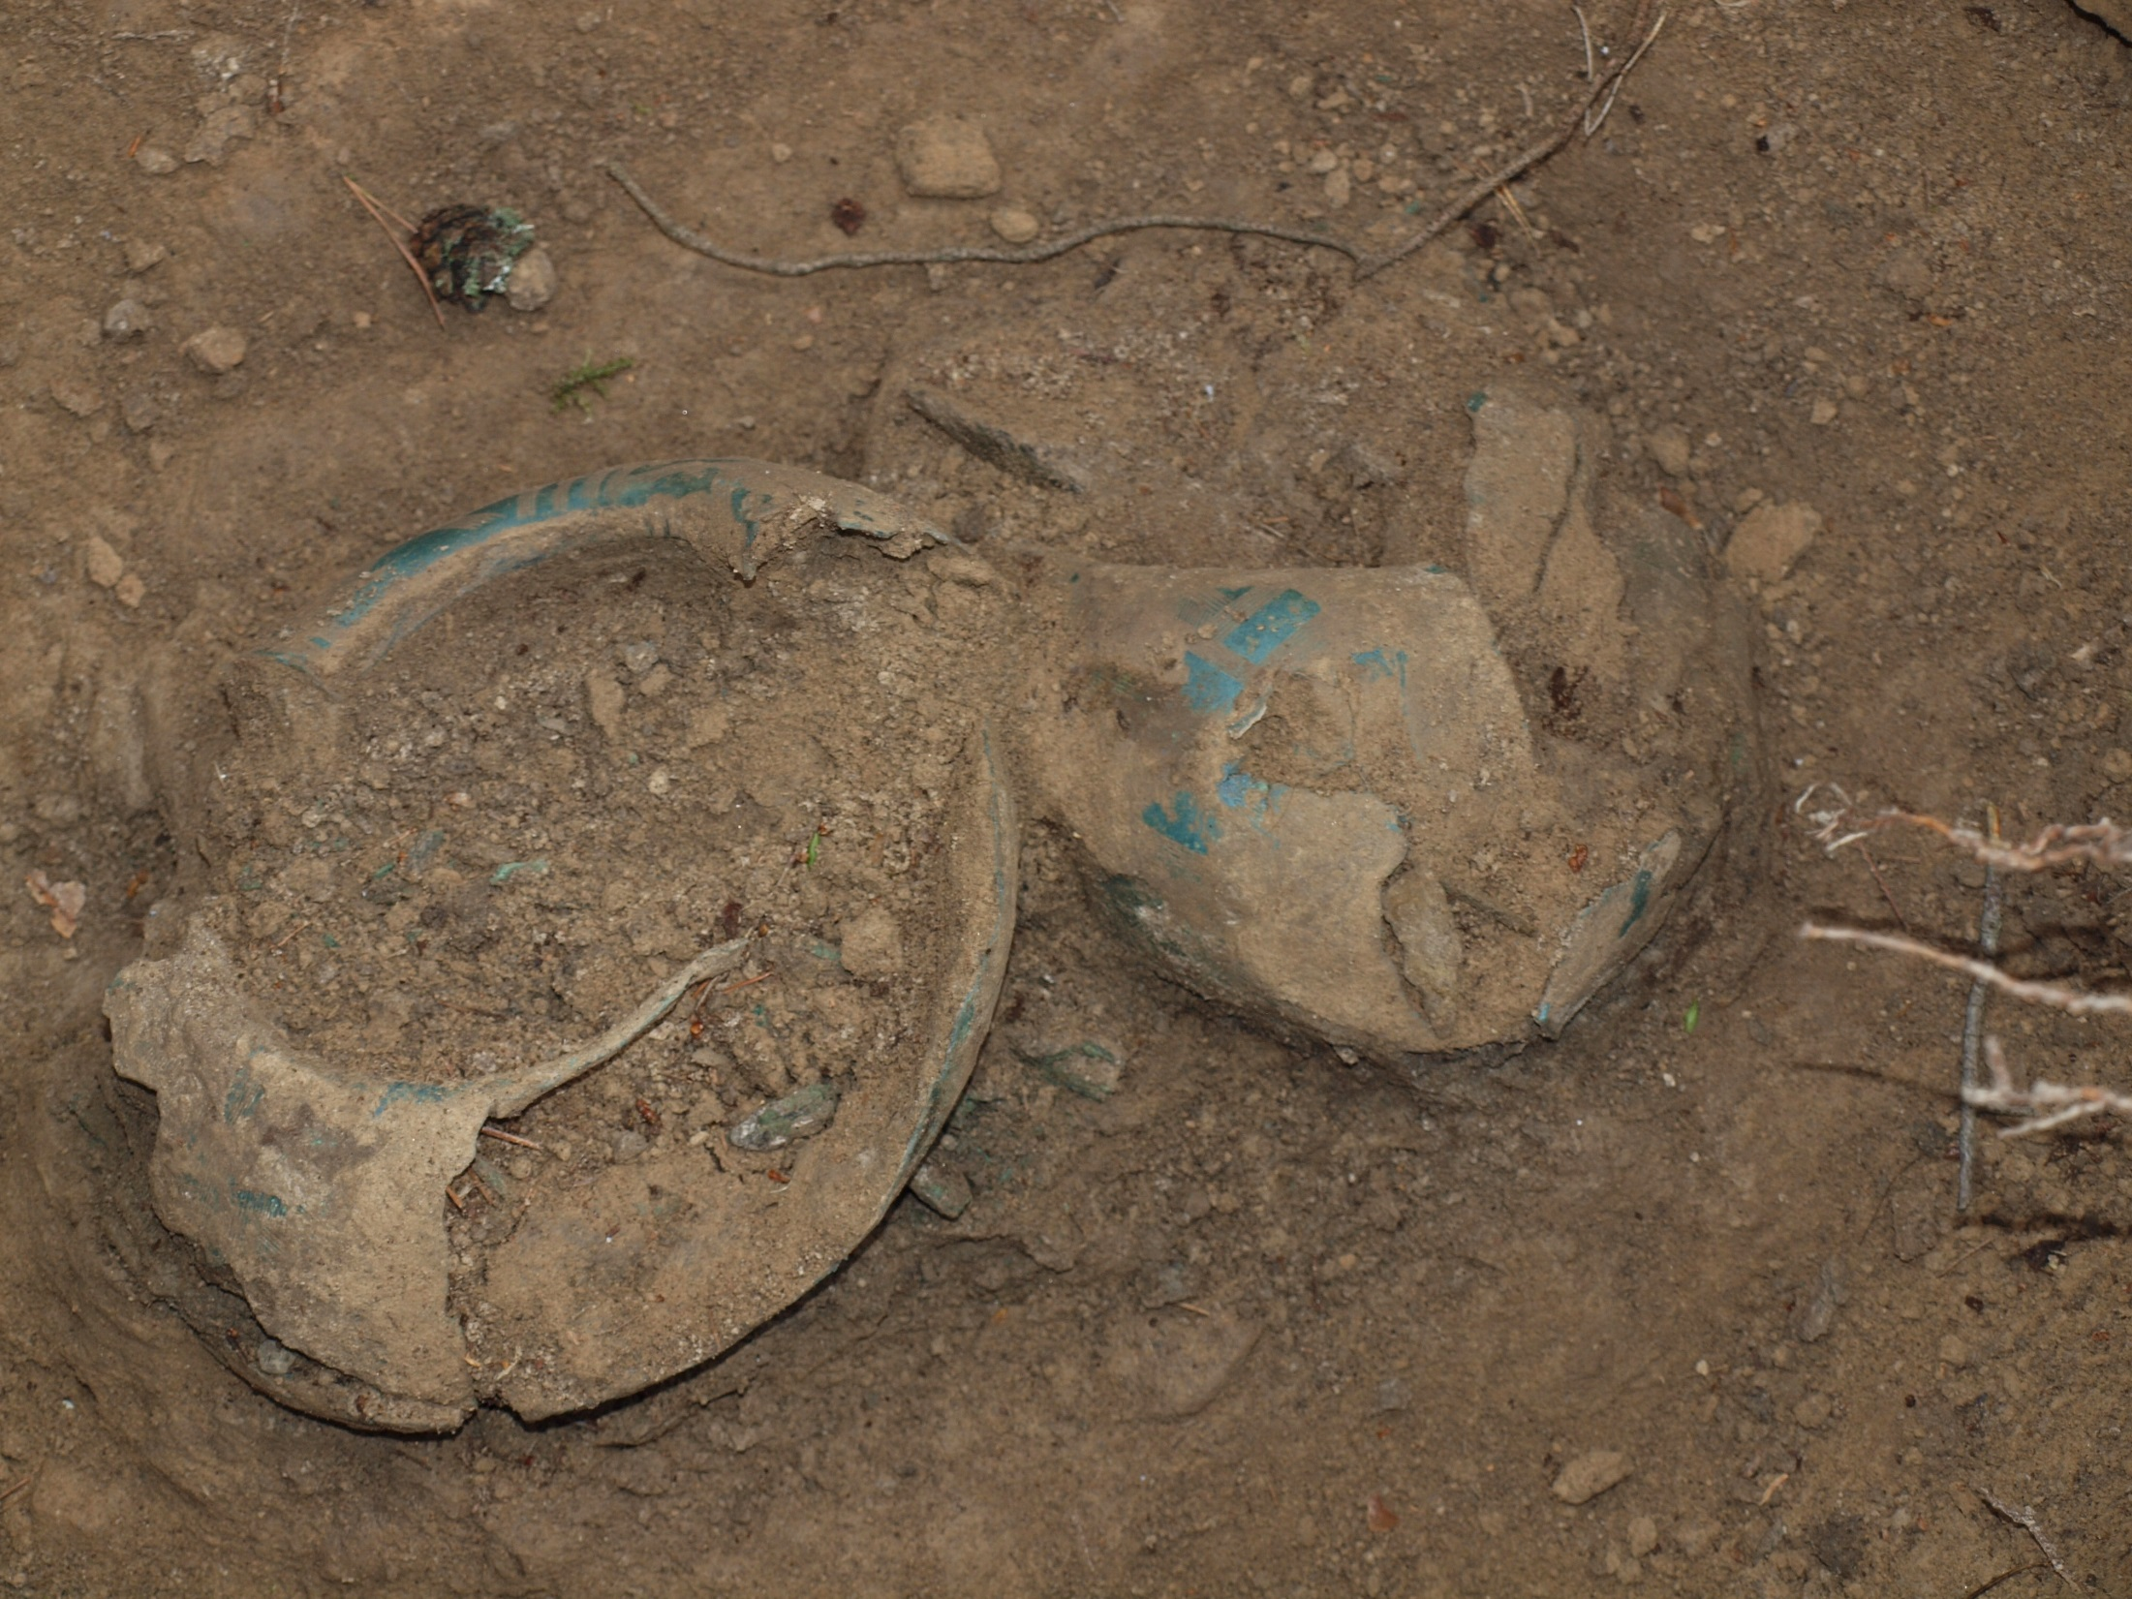
Organické materiály z mohyly starší doby železné ze Zahrádky na Českokrumlovsku

Slide 6
Zahrádka u Mirkovic
The Hallstatt and Early La Tène Period (800-400/380 BC) burial mound no. 1 at the site was discovered accidentally in 2011. In subsequent small-scale excavations of the disturbed tumulus, two bronze hollow rings (anklets) with fragments of human tibia, and the remains of textile on the surface of one of these rings were found. Thanks to the corrosion products (cooper salts and oxides) of the bronze rings, a wide range of organic material and textile fragments were preserved in their filling and surroundings.
Ongoing interdisciplinary research involving macroremains, pollen, xylotomy, entomology, and archaeozoology analysis has yielded interesting data especially in terms of plant macroremains preserved in the grave and natural environment of the site during the Iron Age. Based on obtained data, it was possible to partially reconstruct the burial rite and develop the methodology of burial rite reconstruction for graves with organic material, preserved thanks to large metal grave goods.
Pamatky Archeologicke 106:95-135

Slide 7
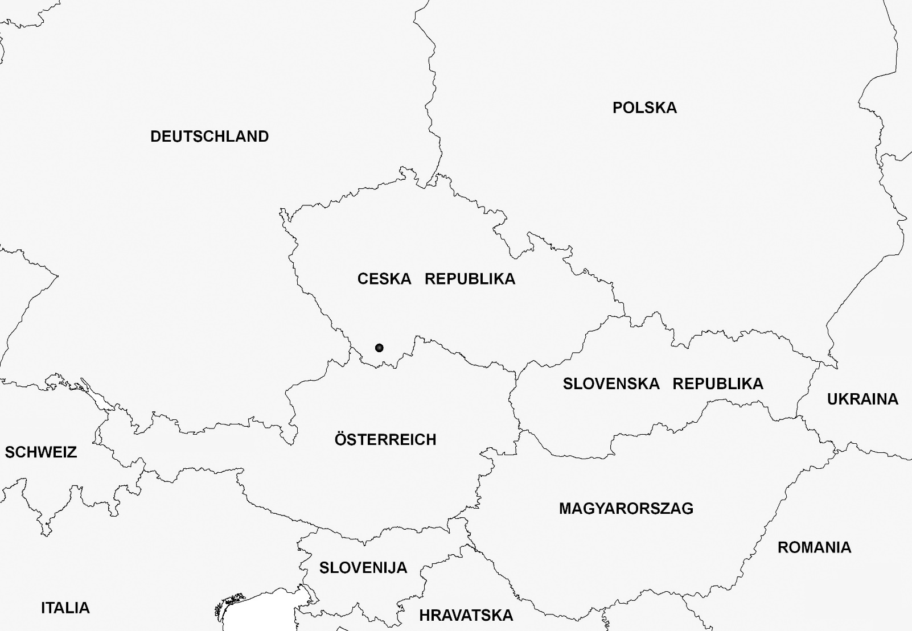
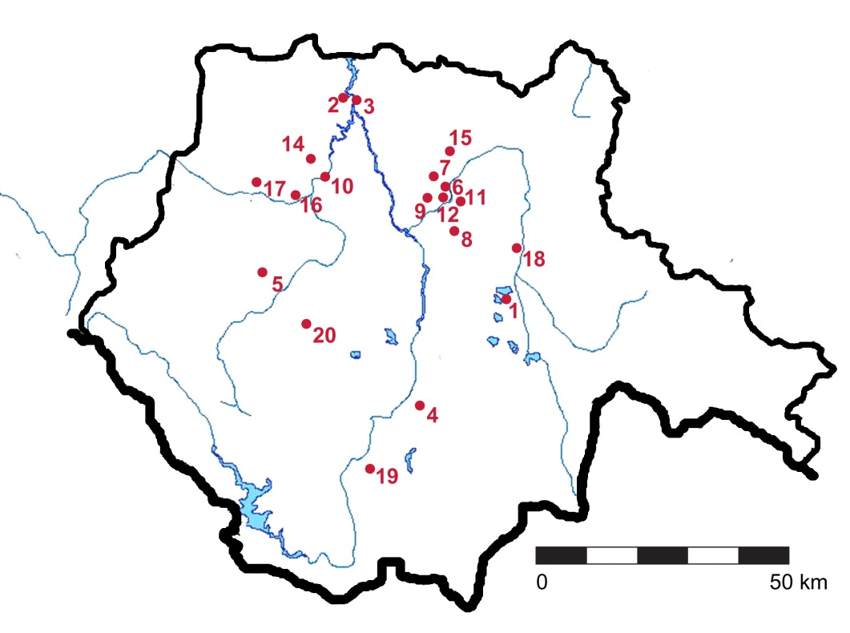

Slide 8
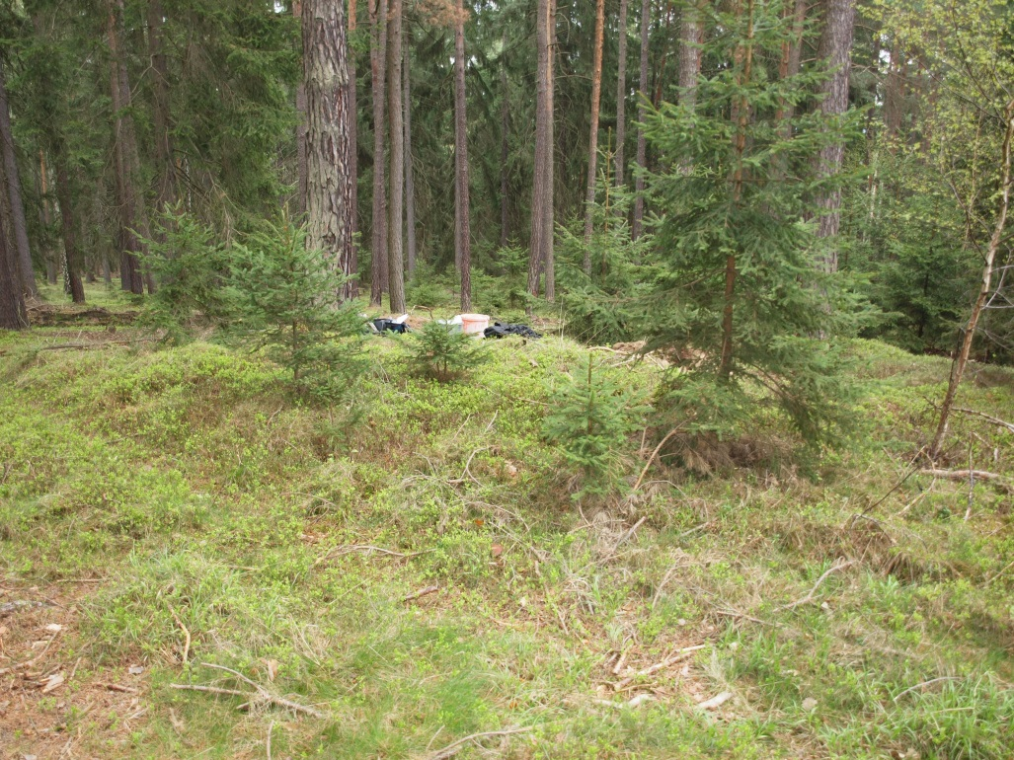
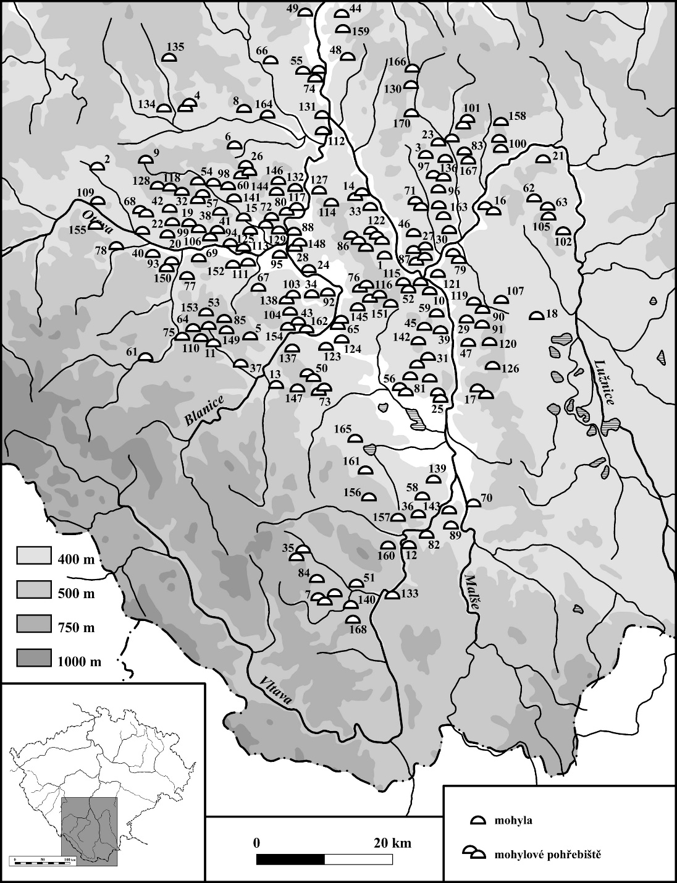
Lokalita v sídelním kontextu
Ha C-D
12. mohylník na okr. ČK

Slide 9
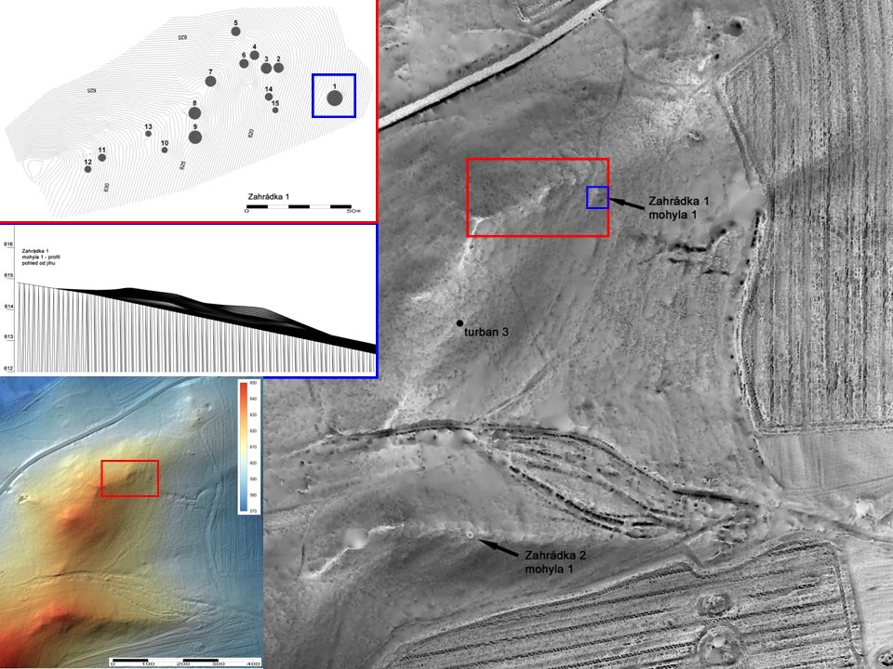
Obrázky z Lidaru

Slide 10
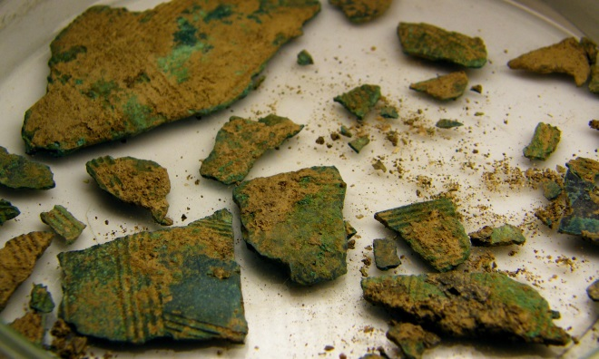
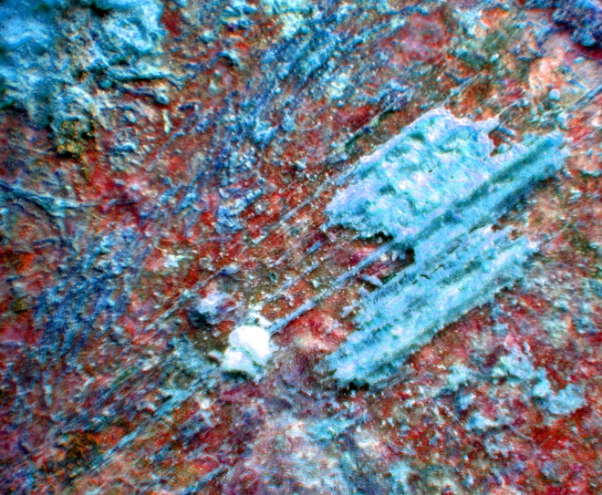
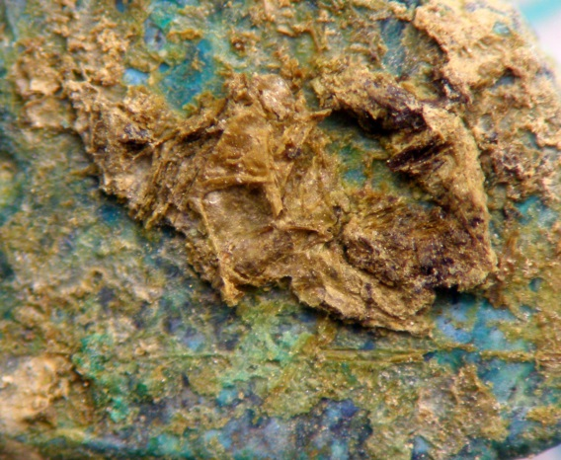
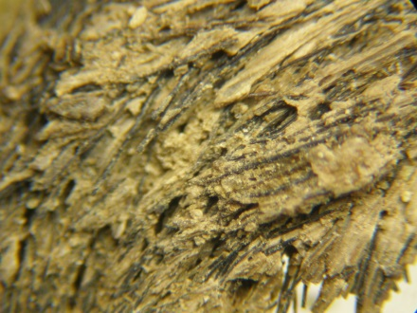
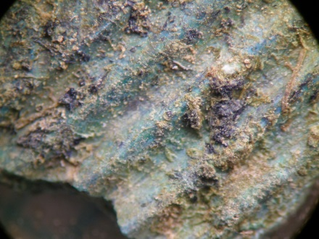

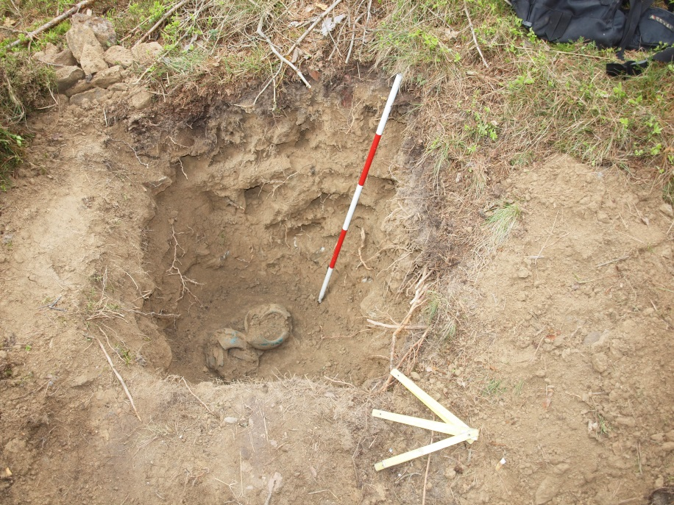
Organický materiál konzervovaný korozními produkty
laboratoř: vzorky od plechu uvnitř T pyl, fytolity, proteiny, potravinové protilátky, paraziologie, rozsivky
Flotace (4,6 l) + rezidua: rostlinné makrozbytky, uhlíky a dřevo, koprolity, hmyz, fragmenty textilu, „mg kuličky“
zvířecí a lidské kosti, textil
T2
2,25
90 x 90 x 75 cm
T1 2,05
0,3

Slide 11
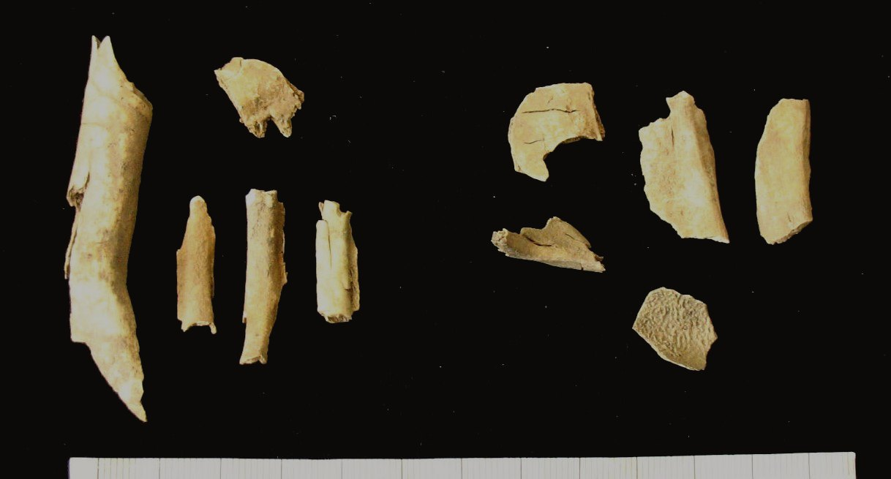
Přepálené zvířecí kosti v počtu 10
ovce nebo koza (Ovis aries/Capra hircus)
zlomek mozkovny (neurocranium)
dorzální části žeber (costa)
Jedinec/jedinci nebyli juvenilní, patrně se jedná o subadultní až adultní savce.
zlomek diafýzy stehenní kosti (femur)
Materiál byl pálen při teplotách překračujících 900 °C (Shipman, 1988).
Fragmenty lidských kostí, z kterých je možné určit jen dva zlomky žeber (costae). Žebra pravděpodobně prošla lehkým žárem do 400-500°C (Schmidt and Symes, 2008).

Slide 12
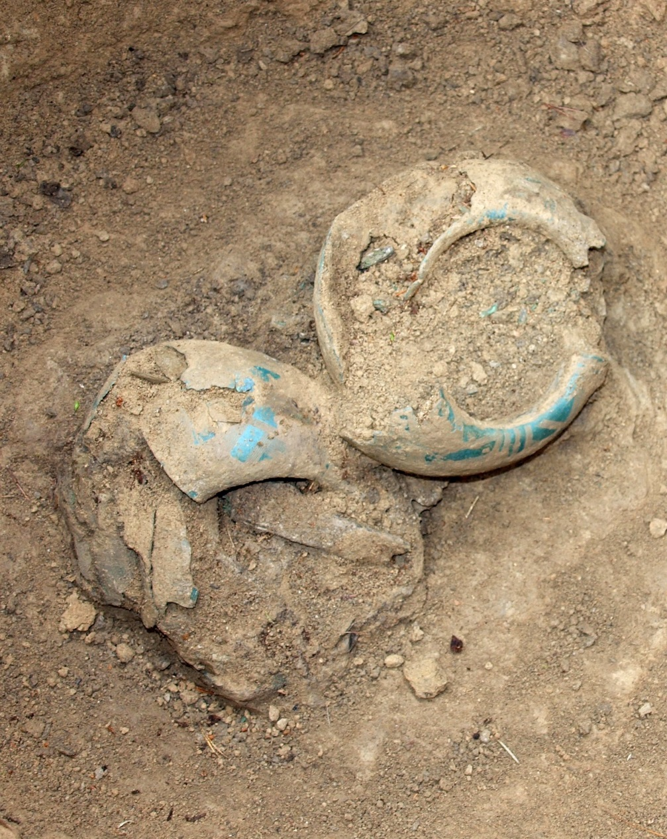
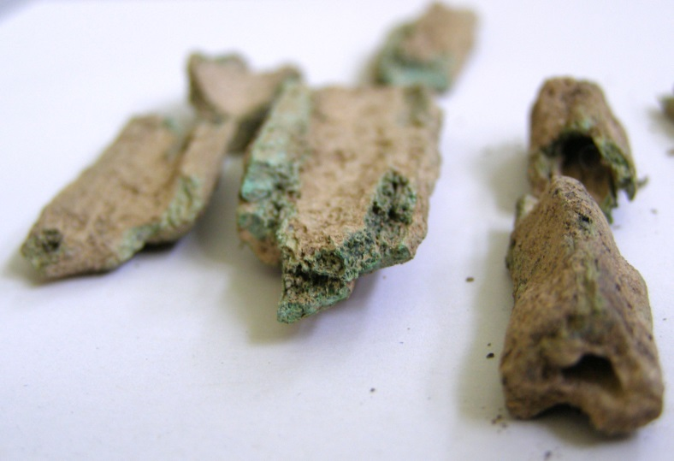
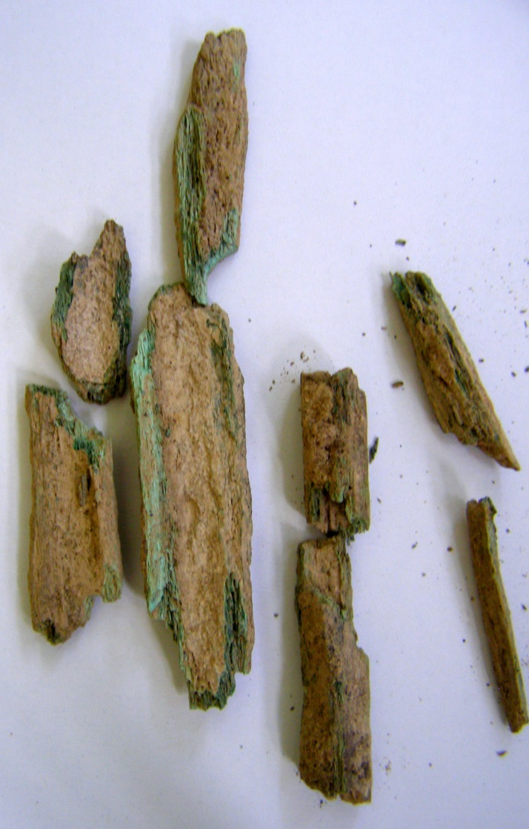
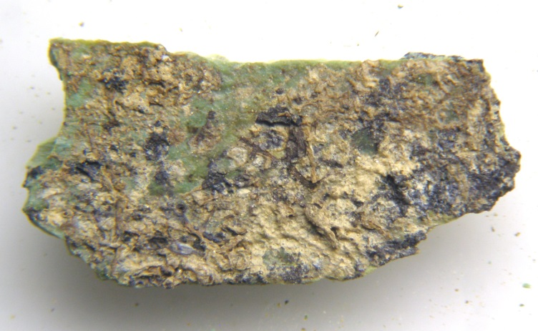
dva zlomky těla lýtkové kosti (fibula), jeden zlomek těla holenní kosti (tibia)
textil
T2
L
T1
P
střední části těla pravé holenní kosti (tibia), část lýtkové kosti (fibula)
jedinec ve věku juvenis – senilis

Slide 13
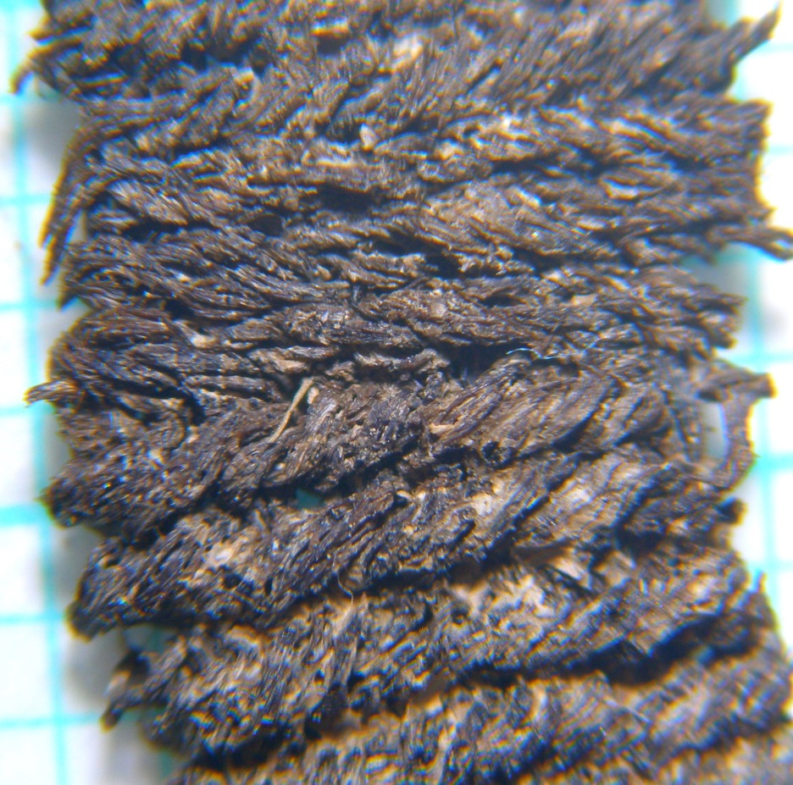
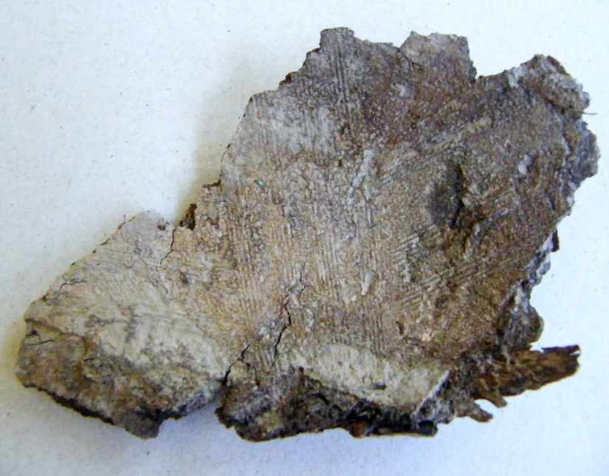
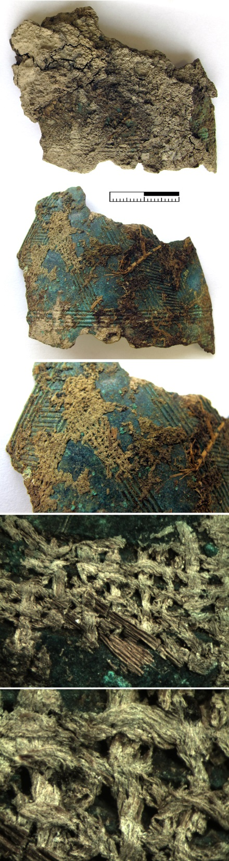
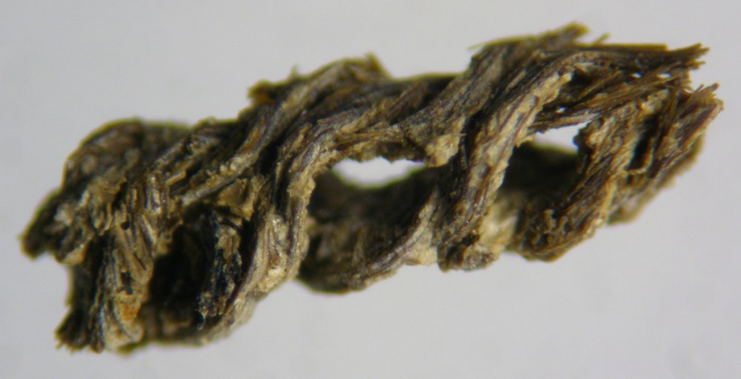
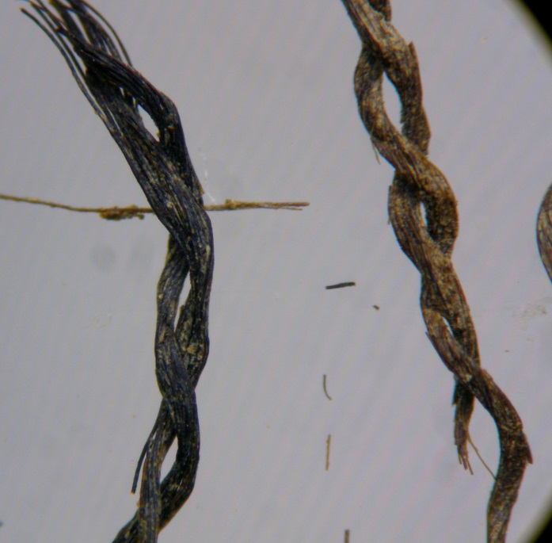
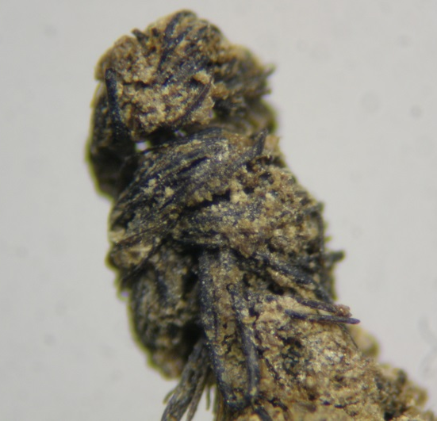

Slide 14
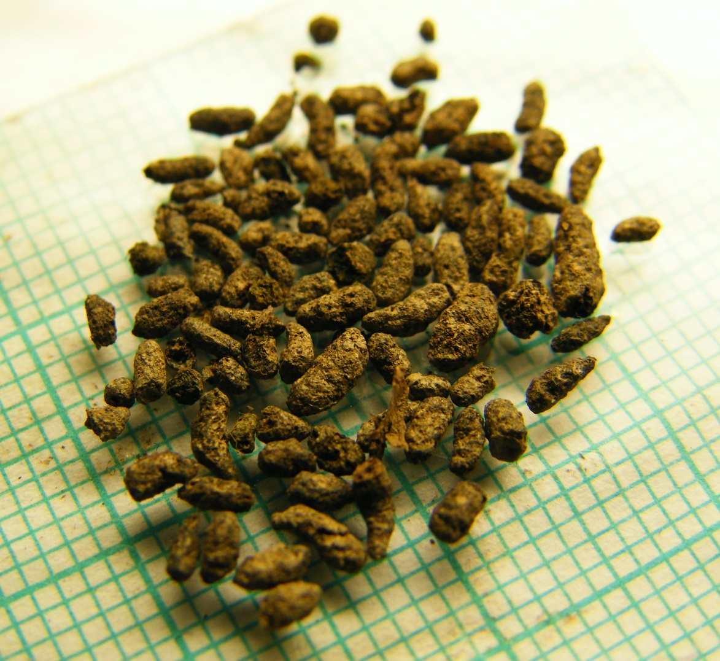
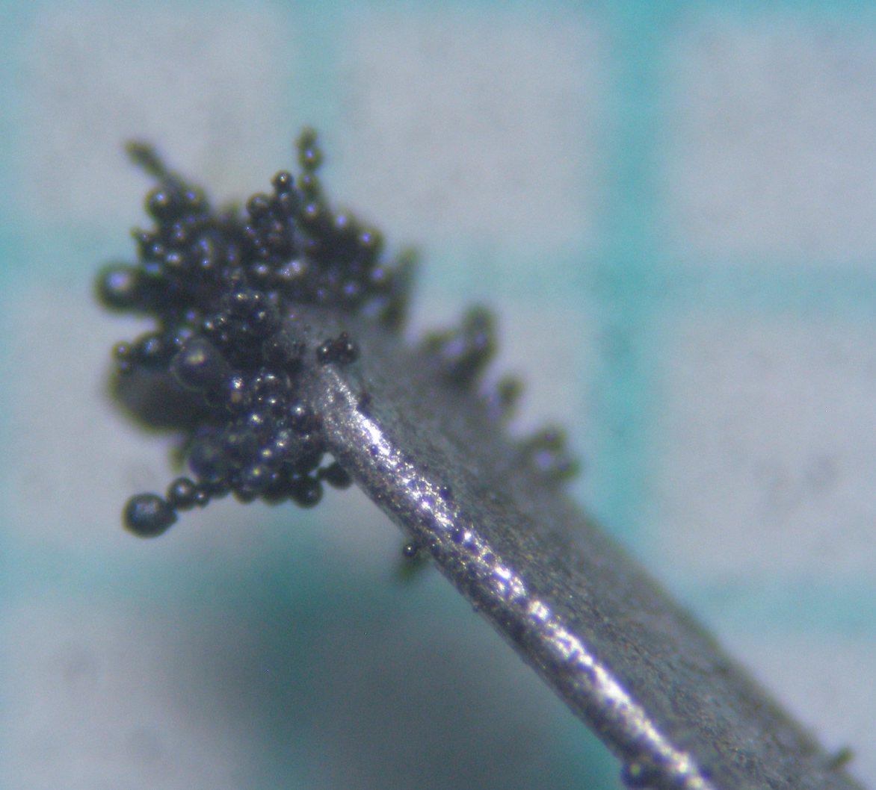
Výkaly hlodavců
Drobné magnetické kuličky

Slide 15
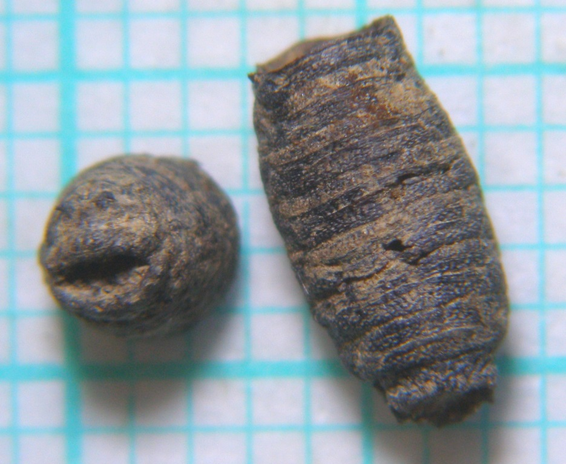
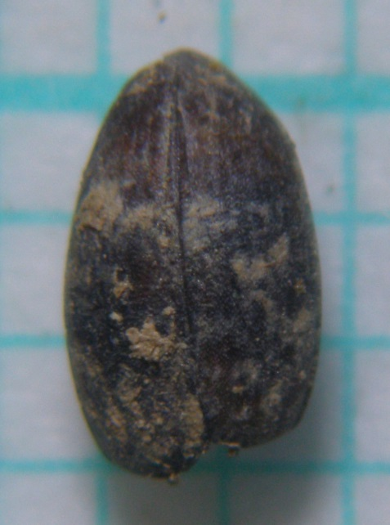
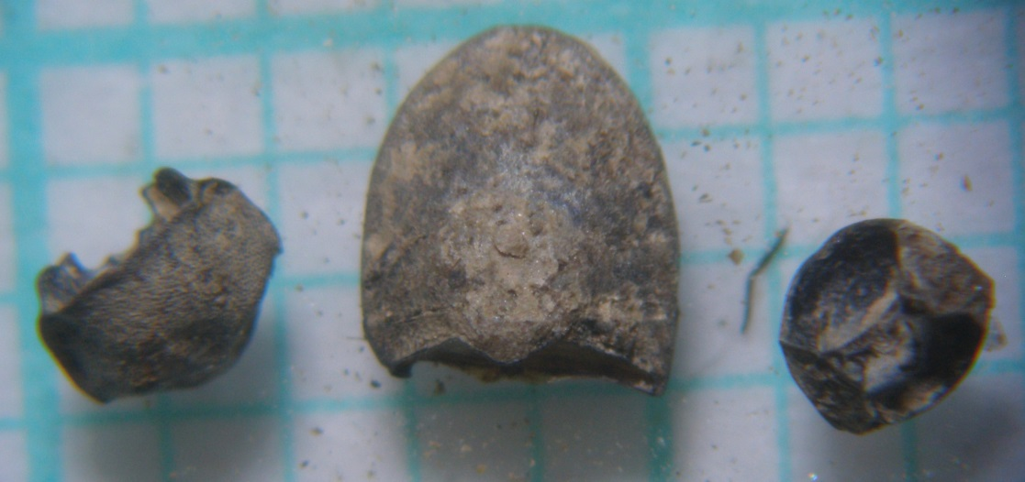
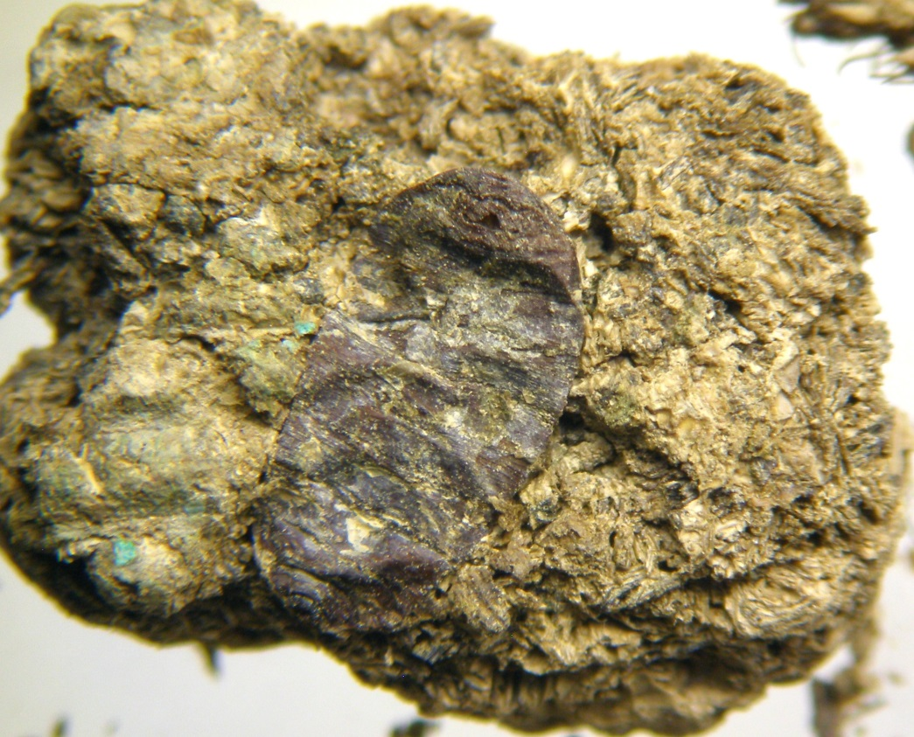
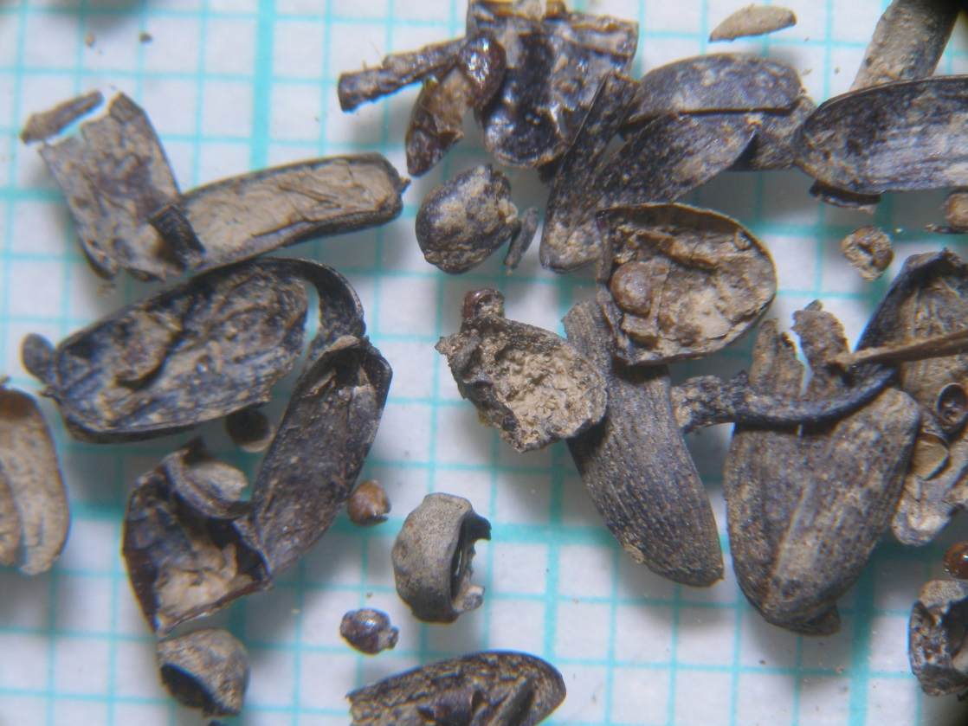
entomologie

Slide 16
- ve starém suchém dřevě listnatých i jehličnatých stromů
- živí se listy bylin, keřů a listnatých stromů
- v trusu býložravých savců , hnijících látkách rostlinného původu
K zakladení těla mrtvého došlo někdy v období května až poloviny července (pravděpodobně polovina června až července).
V případě celé mrtvoly k zakopání muselo dojít až po zakladení zástupci Calliphoridae a Muscidae (a s vysokou pravděpodobností i Fanniidae) tedy minimálně po čtyřech až pěti dnech . Je však jisté, že mrtvý byl pohřben nejpozději po devíti až čtrnácti dnech

Slide 17
Proteiny
Potravinové protilátky (ELISA , Rapid 3-D ) – J. Pavelka
Hmotnostní spektrometr ESI-MS/MS Q-TOF Premier (Waters) – P. Koník
Metoda identifikace proteinů:
Bovine serum albumin (Bos taurus) protein kravského mléka

Slide 18
Pyl, rostlinné makrozbytky, uhlíky a dřevo
Jednotlivé analýzy zachycují odlišné spektrum rostlin a odrážejí odlišné lidské činnosti
Pylová zrna a rostlinné makrozbytky při kontaktu s bronzovým plechem výborně zachované
Vzorky PA nízko koncentrované – široké pylové spektrum
Uhlíky převládají nad dřevem
Částečně odlesněná krajina s převahou pastvin; zemědělsky využívaná krajina
Část organického materiálu jistě záměrně vložená

Slide 19
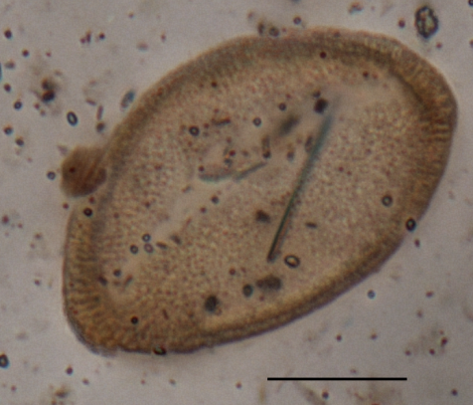
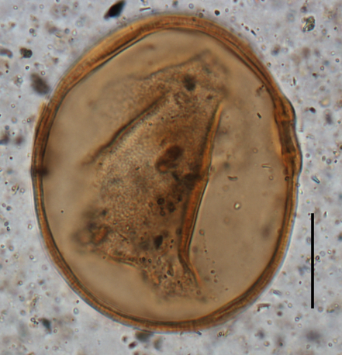
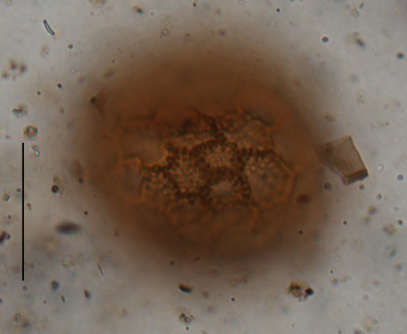
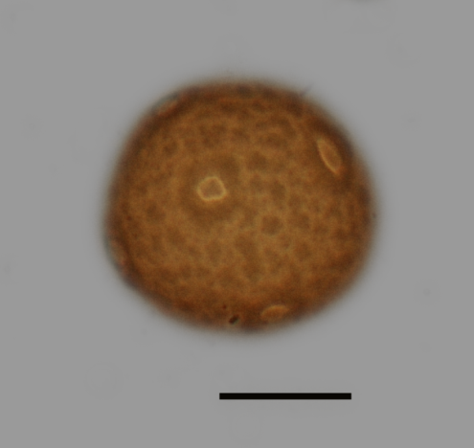
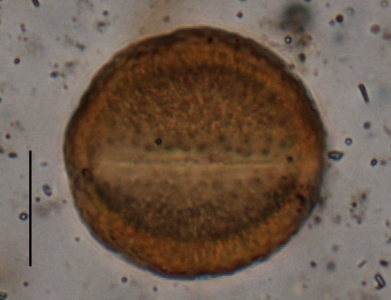
pyl
ostrožka Consolida ambigua typ
Triticum typ
Polygonum persicaria typ
Plantago lanceolata
Artemisia sp.

Slide 20

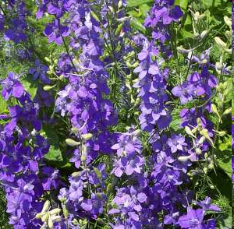
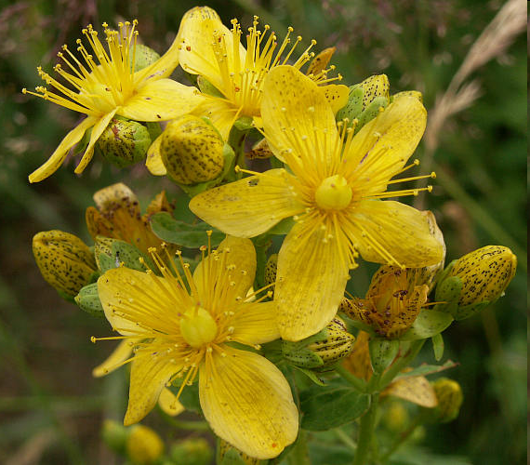
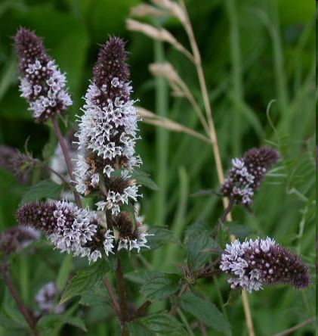
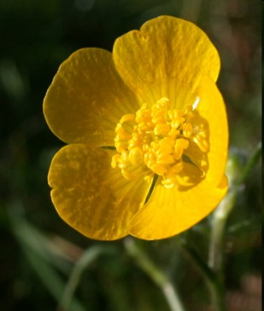
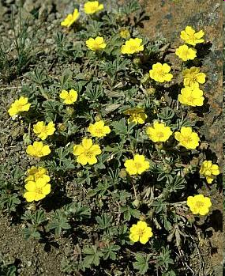
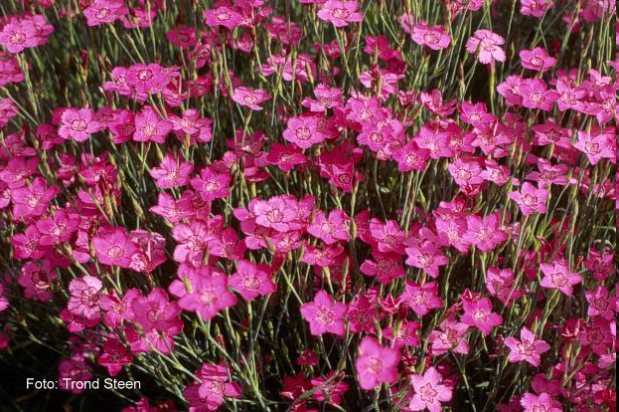
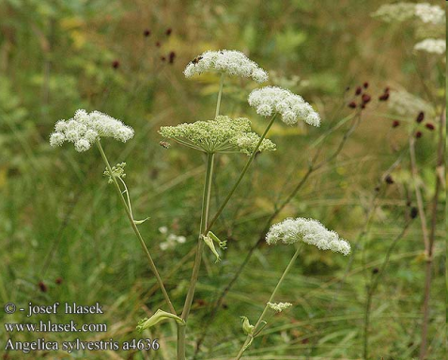
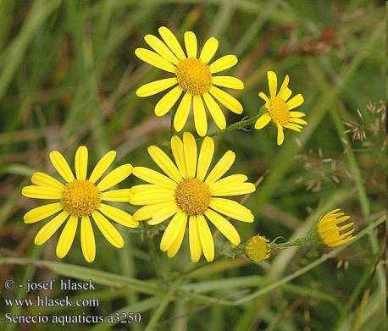
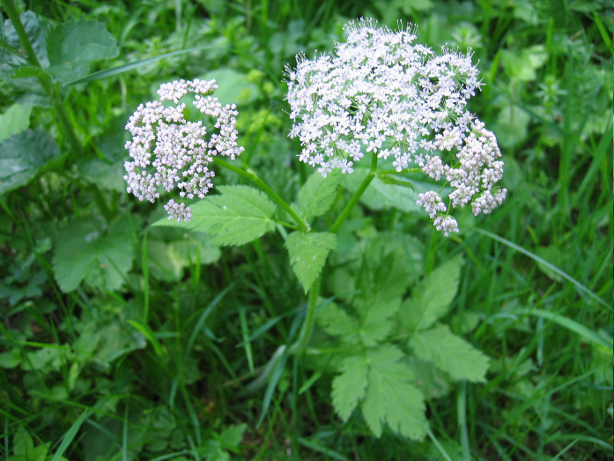
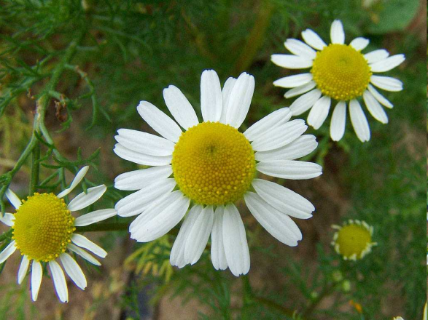
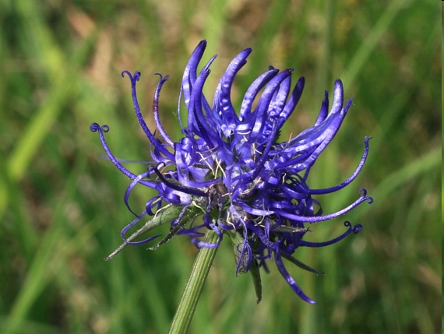
třezalka Hypericum
ostrožka Consolida ambigua typ
pryskyřník prudký Ranunculus acris
máta Mentha
mochna Potentila
hvozdík Dianthus
děhel lesní Angelica sylvestris
straček Senecio
heřmánek Marticaria
krabilice chlupatá Chaerophyllum hirsutum
zvonečník Pytheuma

Slide 21
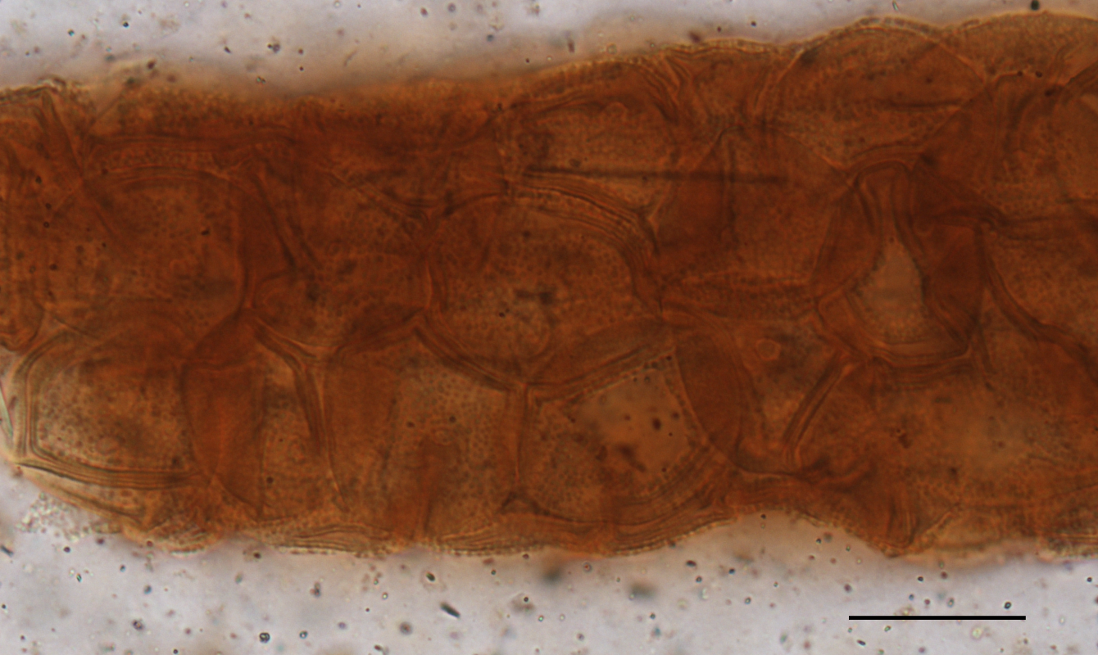
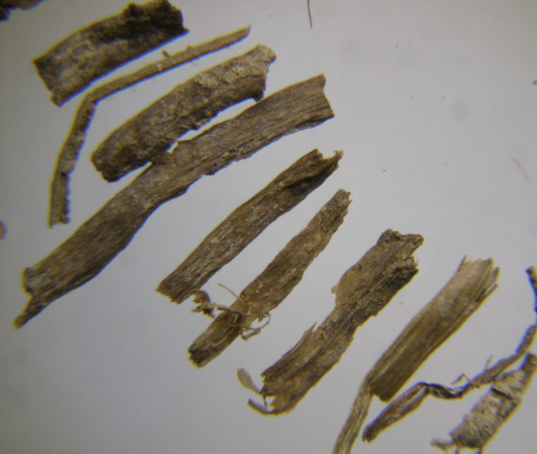
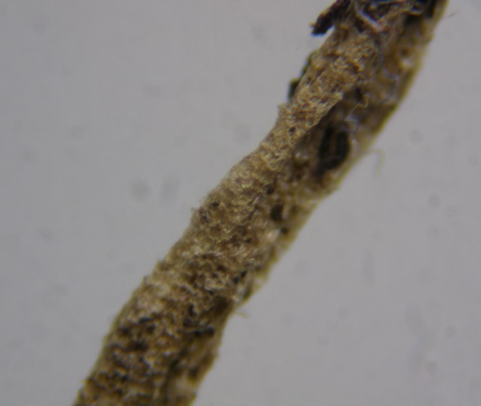
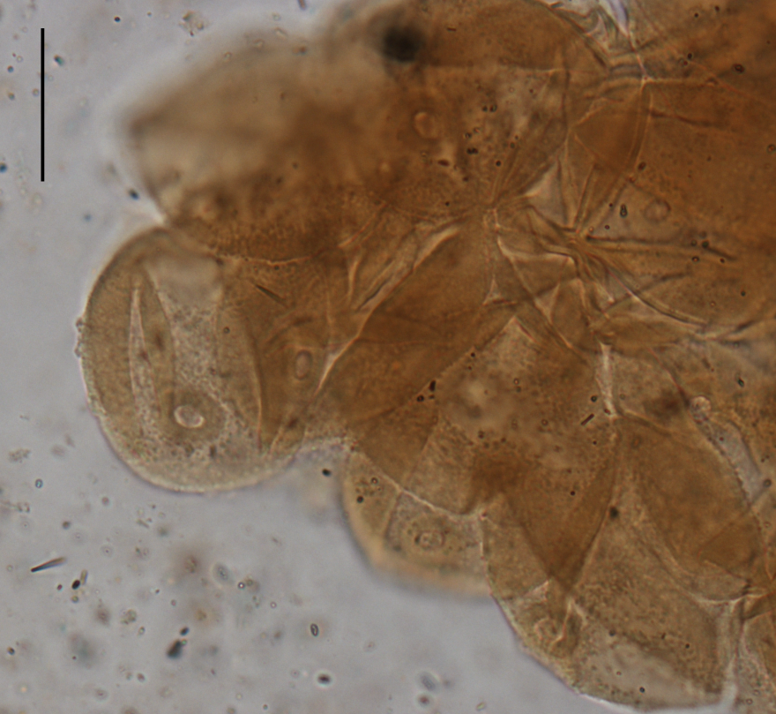



Poaceae

Slide 22






Slide 23


Vzorky z plechu
Potenciální přirozená vegetace: Biková a/nebo jedlová doubrava (Luzulo albidae-Quercetum petraeae, Abieti-Quercetum) (Neuhäselová 2001)
T1
Pyl - dřeviny
Výplň T2
T2

Slide 24







uhlíky
jehlice
N=339
N=170
N=343
dřevo
N=169
Selektivně vybírané dřevo, které shořelo.
N=55

Slide 26











N=448
N=16
N=278

Slide 27





Vinná réva – doklad importu; nejstarší severně od Dunaje

Slide 28



N=111
Depot máku v T2: potrava + droga?

Slide 29




Mohyla 2

Slide 30
Závěr
Odraz krajiny
Částečně odlesněná krajina s převahou pastvin; zemědělsky využívaná krajina?
Kontrolní vzorky z pláště mohyly a areálu mohylníku
Profil cca 500 m východně od mohylníku
Pohřební ritus
Střední část holení v bronzových turbanech
Tkanina – oděv? (tři druhy textilu)
Turbany „vycpané senem a listím“
Ovoce, mák, mléko, vejce, obilí, oříšky
Postdepoziční procesy (hmyz)
Turbany = duté bronzové kruhy
Ideální prostředí pro uchování organiky
Plav (Stulík)
Zahrádka T3
Vlkov (Království)
Vitín (leden 2013)

Slide 31

Oldřichov, Na Markovci (2012)
Analýza rostlinných makrozbytků z hrobových kontextů

Slide 32
Oldřichov na Markovci
Middle Bronze Age (Bz B2/C1) – barley (Hordeum vulgare var. vulgare) and weeds (Fabaceae, Vicia sp.).
Late Bronze Age (Bz D/Ha A1) - fragments of apples or pear (Malus/Pyrus).
Late Hallstatt Period (Ha D2/3) - cereals (Cerealia), barley Hordeum vulgare), common millet (Panicum miliaceum), wheats (Triticum spelta, T. dicoccum), lentil (Lens culinaris fragments of apples or pear (Malus/Pyrus ), weeds Setaria viridis, Phleum sp., Poaceae, Polygonaceae, Fabaceae), fragment of the pine strobulus (Pinaceae)
Most of plants are typical for settlement features, but some of them are uncommon, e.g. apples or pear .

Slide 33

Late Hallstatt Period contained large amounts of carbonized bread fragments. One fragment had textile prints that had to be made before baking of the bread. Fragments of bread are unusual in prehistoric contexts, and their more detailed analysis will certainly bring other interesting findings (e.g. dough composition, used plant species, etc.). It can be assumed that the bread, moreover found in the fill of several graves, is related to the burial rite.

Slide 34


Podmoky
Graves 1 and 2, found in an amateur survey
Late Hallstatt Period
Bronze bracelets: fragments of bones and plant remains preserved by copper oxides and sulfides

Slide 35



Podmoky

Slide 36

Crops and potentionaly utility plants : common poppy (Papaver somniferum), flax Linum usitatissimum), strawberry (Fragara vesca), black berries (Sambucus sp.)
Juncus sp. and Rumex sp. - wet environment of the site/ of the place, where the decreased were deposite before the burial/ the origin of the material used during the funeral
Poppy seeds: alkaloids ; from latex, opium and other tranquilizers, narcotic and pain-relieving properties are produced („somnus „ = sleep). The seeds contain oil and are rich in minerals
Flax seeds: oil from seeds; fibers from the stem

Slide 37
Dobešice (okr. Písek)
The bracelets that are exhibited in the museum's exhibition were acquired by Bedřich Dubský during his research of the burial mound in Dobešice.
Soil with the bones is preserved inside the bracelets . The aim of the CT survey was to determine the condition of the bone, but CT did not detect the destroyed bones. But two hazelnuts - the original part of the funeral - were captured.

Slide 38





Slide 39

Rovná (St)

Slide 40





Slide 41



Slide 42


Slide 44
Rostliny roustoucí v lesích, lesních lemech či na pasekách (např. lískové ořechy, semena hlohu, bezu černého, ostružiníku maliníku). Tato složka potenciálně sbíraného ovoce a ořechů je zvláště nápadná v obj. 11, který je intertetovaný jako mladší laténský zásah do halštatské mohyly – ovoce a ořechy mohly snad být rostlinnou obětinou. Zlomky šišek (borovice lesní), jehlic (smrk ztepilý, jedle bělokorá), jehnědy (olše) mohly být páleny náhodně, spolu s běžným palivovým dřívím, nebo záměrně, jako součást rituálu.
Zbytky rostlin rumištních a plevelů (např. drchnička rolní, lebeda, merlík bílý a zvrhlý, svízel přítula, kopřiva žahavka), ty zřejmě odrážejí prostředí místa, kde probíhala část rituálů souvisejících s pohřbem. Všechny tyto rostliny, s výjimkou drchničky rolní, jsou ale rovněž využitelné jako potrava (listy nebo semena). Drchnička je jedovatá a etnografické prameny uvádějí její využívání jako léčivky (Frynta – Patočka 2008).
Kulturní rostliny se našly v nízké koncentraci. V komoře mohyly byla doložená pšenice dvouzrnka, ječmen a hrách nebo vikev, v laténském obj. 11 ječmen. O druhovém složení pěstovaných obilnin v jižních Čechách není dosud mnoho známo (viz např. Chvojka a kol. 2011; Šálková a kol. 2017). Nejistý nález semene lnu pochází z komory mohyly. Nálezy lnu setého v archeobotanických souborech datovaných do pravěku jsou v ČR vzácné, nicméně len je starou kulturní rostlinou pěstovanou ve střední Evropě od neolitu (Kočár – Dreslerová 2010). Pěstoval se pro olej lisovatelný ze semen a pro vlákna ze stonku. Podle morfologie semen ovšem nelze rozlišit, které formě rostliny semena náleží.
V malém množství, ale stabilně se ve vzorcích vyskytují vlhkomilné nebo přímo vodní rostliny. Mohyla je situovaná mezi Rovenským potokem a levobřežním přítokem potoka Radomyšlského (od obou vzdálená cca 500 m), jejichž okolí mohlo být zdrojem těchto rostlin. Vodní a vlhkomilné rostliny, které byly v mohyle doloženy (stulík žlutý, rdest, zevar vzpřímený, bika, ostřice vlčí) mají nápadné květy, jejich využití pro dekorativní účely se nabízí. Stulík žlutý navíc obsahuje alkaloidy a jeho květy nápadně voní (Slavík 1997). Další v souboru doloženou rostlinou s nápadnými a dekorativními květy je orlíček obecný, který je rovněž jedovatý (obsahuje alkaloidy a glykosidy; Chrtková 1988).

Slide 45
Celkově bylo zjištěno 10 druhů dřevin. Analyzovaný soubor je charakteristický vysokým zastoupením jehličnatých dřevin (smrk ztepilý, jedle bělokorá, borovice lesní). Listnaté dřeviny byly hojněji zastoupeny v komoře mohyly (38,31%), kdežto v plášti (11,31%) či v objektu 11 (4,08%) bylo jejich zastoupení velmi omezené.

